Slide 1
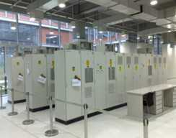
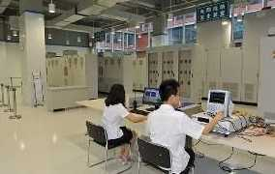
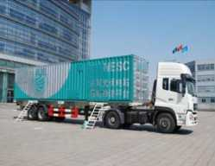


能源互联网破解新能源发展瓶颈
张军军 zhangjunjun@epri.sgcc.com.cn
中国电力科学研究院 国家能源太阳能发电研发（实验）中心
2016年11月02日
Notes:
1

Slide 2

目 录
1
我国新能源消纳情况
2
“互联网+”和能源互联网
3
能源互联网重点工作
3
破解消纳瓶颈 服务可持续发展

Slide 3
一、我国新能源消纳情况
2015年部分区域风电消纳情况
据国家能源局统计，2015年，全国风电平均利用小时数1728小时，同比下降172小时，利用小时数最高的地区是福建2658小时，利用小时数最低的地区是甘肃1184小时。2015年，风电弃风限电形势加剧，全年弃风电量339亿千瓦时，同比增加213亿千瓦时，平均弃风率15%，同比增加7个百分点。
省 (区、市） | 累计核准容量 | 新增并网容量 | 累计并网容量 | 发电量 | 弃风率 | 利用小时数
福建 | 401 | 13 | 172 | 44 | - | 2658
河北 | 1572 | 109 | 1022 | 168 | 10% | 1808
新疆 | 1883 | 842 | 1611 | 148 | 32% | 1571
甘肃 | 1386 | 245 | 1252 | 127 | 39% | 1184
内蒙古 | 3152 | 407 | 2425 | 408 | 18% | 1865
合计 | 21641 | 3297 | 12934 | 1863 | 15% | 1728

Slide 4
一、我国新能源消纳情况
2015年部分区域光伏消纳情况
截至2015年底，我国光伏发电累计装机容量4318万千瓦，全国全年平均利用小时数为1133小时。全国大多数地区光伏发电运行情况良好，但西北部分地区出现了较为严重的弃光现象。甘肃全年平均利用小时数为1061小时，弃光率达31%；新疆自治区全年平均利用小时数为1042小时，弃光率达26%。
省 （区、市） | 累计装机容量 |  | 新增装机容量 |  | 弃光率
 | 总计 | 其中：光伏电站 | 总计 | 其中：光伏电站
甘肃 | 610 | 606 | 93 | 89 | 31%
青海 | 564 | 564 | 151 | 151 | -
内蒙古 | 489 | 471 | 187 | 187 | -
江苏 | 422 | 304 | 165 | 132 | -
新疆 | 406 | 402 | 131 | 131 | 26%
宁夏 | 309 | 306 | 92 | 90 | -
河北 | 239 | 212 | 89 | 89 | -
总计 | 4318 | 3712 | 1513 | 1374 | -

Slide 5
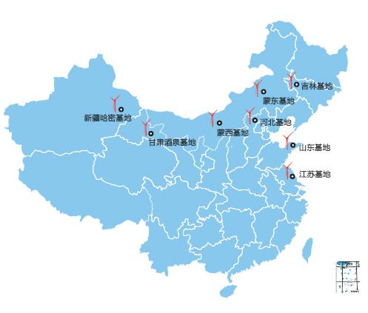

一、我国新能源消纳情况
消纳困难的原因
资源分布因素：我国风资源集中、规模大，远离负荷中心，难以就地消纳；而国外风资源相对分散，80%以上的风电接到配电系统，能够就地消纳。
我国风电分布
德国风电分布

Slide 6
一、我国新能源消纳情况
消纳困难的原因
电源结构因素：我国风电集中的“三北”地区电源结构单一，特别是东北地区，以火电为主，且供热机组比重大，燃油燃气及抽水蓄能等灵活调节电源不足2%，调峰能力有限，冬季调峰尤为困难。西班牙灵活调节电源比例高达34%，是风电的1.7倍；美国高达47%，是风电的13倍。
各国电源结构对比图
Notes:
“三北”地区电源结构都是以火电为主，且多为供热机组，既没有快速跟踪负荷的气电，又缺少可以灵活调峰调频的抽水蓄能电站，调峰技术手段缺乏，冬季调峰尤为困难，弃风一般发生在冬季后半夜。如吉林冬季电网部分低谷时段，在风电全停的情况下，供热机组的开机方式也难以满足最小供热的开机需求。

Slide 7
一、我国新能源消纳情况
消纳困难的原因
网架约束因素：部分新能源较为集中的地区电网现有风电送出通道输电潜力已用尽，导致输电通道一直处于电压稳定极限运行状态，即使采取相应技术措施提高输电能力，新能源的送出仍存在困难。
酒泉风电、光伏，与疆电以及河西常规电源共享750千伏联网工程输电通道，新疆和河西地区供热机组比重较大，新能源送出能力有限；

Slide 8
一、我国新能源消纳情况
消纳困难的原因
机制体制问题
规划建设方面：新能源发电规划与电网规划不协调，重接入、轻消纳加剧了部分地区新能源消纳受限，新能源建设速度与电网建设速度不同步加剧了部分地区运行受阻现象
常规电源发电计划：常规电源的年发电量在年初即由地方发改委/经信委确定，纳入当年计划。
跨区电力电量交易：省间送受电量和方式受确定的协议约束，调节空间有限。
电力市场机制：缺乏灵活的电价和辅助服务机制，不利于调动发电侧和用户侧的积极性参与新能源消纳。

Slide 9

一、我国新能源消纳情况
消纳困难的原因
网架约束问题
输电网结构
配电网结构
木桶效应
分布特性
负荷预测
用户侧负荷预测及需求管理
电源组成及控制
问题
可信容量
系统能源配置能力
负荷特性
波动特性
储能电源
可再生能源接纳能力
系统供电可靠性
负荷频率响应
备用容量
电力系统消纳可再生能源的能力取决于系统中的短板因素
调峰机组
并网政策
负荷峰谷特性
AGC/AVC技术
需求侧管理
电力市场
跨区电力交易
机制体制问题

Slide 10
目 录
1
我国新能源消纳情况
2
“互联网+”和能源互联网
3
能源互联网重点工作
4
破解消纳瓶颈 服务可持续发展

Slide 11
二、“互联网+”和能源互联网
2015年3月5日，李克强总理在政府工作报告中提出：制定“互联网+”行动计划，推动移动互联网、云计算、大数据、物联网等与现代制造业结合，促进电子商务、工业互联网和互联网金融健康发展，引导互联网企业拓展国际市场。
7月1日，国务院印发《关于积极推动“互联网+”行动的指导意见》，提出开展“互联网+”智慧能源等11项重点行动。
9月26日，国家能源局印发《推进“互联网+”智慧能源（能源互联网）工作方案》。
什么是“互联网+”智慧能源（能源互联网）？

Slide 12
二、“互联网+”和能源互联网
“互联网+ ”内涵
巩固发展互联网技术与第三产业的结合，促进电子商务和互联网金融
推动互联网技术与制造业为代表的第二产业的融合创新，发展壮大新兴业态，打造新的产业增长点，为大众创业、万众创新提供环境，为产业智能化提供支撑，增强新的经济发展动力，促进国民经济提质增效升级
新基础设施：云网端
新业态
传统行业
“互联网+”
的动力之源
新生产要素：数据资源
新模式
新增长
新分工体系：大规模社会化协同

Slide 13
二、“互联网+”和能源互联网
“互联网+ ”第二产业案例1——美国GE“工业互联网”
美国GE“工业互联网”
低成本，强大的技术
−便宜的传感器和设备
−低功耗，数据存储
万物互联
−到2020年，互联产品的数量相当于当今地球人口总量的7倍
大数据
−数据收集，存储和分析成本低廉，效果更佳
更加智能的机器
−设备将被嵌入更多的传感器和软件

Slide 14
二、“互联网+”和能源互联网
“互联网+ ”第二产业案例2——德国工业4.0
策略级
价值网络的横向一体化
•新商业模式
•生态系统
过程级
横跨整条价值链的端到端工程
•整合生产和产品生命周期：从设计到产品到服务到反馈；
系统级
垂直一体化与网络化的制造系统
•基于信息物理系统的柔性可配置和自适应生产制造系统
战略需求与意图：
–最大程度满足客户个性化需求，大规模生产高度个性化产品
–实现产品全生命周期管理和数据流的标准化，缩短从设计到生产的周期
实施目标：
–建立一个高度灵活的个性化和数字化产品与服务的生产模式
–确保德国制造业的国际竞争力，争夺新一代技术与产业革命的话语权

Slide 15

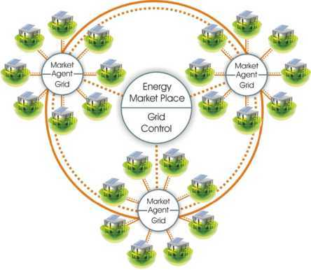
二、“互联网+”和能源互联网
“互联网+ ”第二产业案例3——能源互联网
德国联邦经济技术部、自然保护和核安全部推出总投资1.4亿欧元的E-Energy计划。
E-Energy是以信息和通信技术（ICT）为基础的未来能源系统，依托ICT技术建设一个“能源互联网”。
E-Energy将促成整个价值链内更大的透明度和更激烈的竞争——从发电厂、电网运营商一直到最终消费者。这将推动技术领域乃至整个工业领域的创新，加速能源市场自由化的进程，促成电网布局的分散化。

Slide 16
二、“互联网+”和能源互联网
“互联网+ ”第二产业案例4——能源互联网
在北京建设智能小区示范工程，重点实现100户居民用户的智能电能表与家庭网关的紧密结合，配置智能用电互动服务软件，支持居民通过电脑、手机等对智能家电的远程控制，为用户提供智能用电的完美感受和互动服务的全新体验
冷热电三联供技术
电动汽车充电桩技术
风光互补路灯技术
智能小区展示系统
智能家居系统

Slide 17


二、“互联网+”和能源互联网
“互联网+ ”第二产业愿景——全球能源互联网
以特高压电网为骨干网架（通道）、以输送清洁能源为主导、全球互联的坚强智能电网。
功能：将风能、太阳能、海洋能等可再生能源输送到各类用户
优势：服务范围广、配置能力强、安全可靠性高、绿色低碳
特征：网架坚强、广泛互联、高度智能、开放互动
北极能源基地
跨洲骨干网架
赤道能源基地
跨国骨干网架
各国各电压等级电网
集中式
电源
分布式
电源
-14-

Slide 18
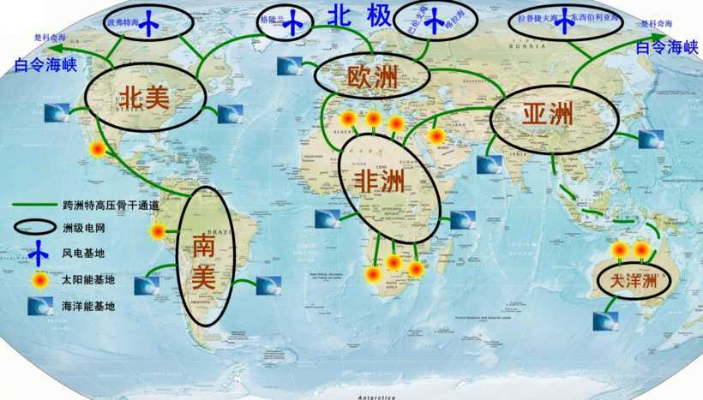
二、“互联网+”和能源互联网
“互联网+ ”第二产业愿景——全球能源互联网
全球能源互联网是能源互联网的高级阶段，强调全球范围内电网在物理上的互联互通以促进清洁能源的大规模开发和利用，也在构建国家坚强智能电网中蕴含了对互联网理念和思维的借鉴。

Slide 19
目 录
1
我国新能源消纳情况
2
“互联网+”和能源互联网
3
能源互联网重点研究方向
4
破解消纳瓶颈 服务可持续发展

Slide 20







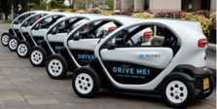



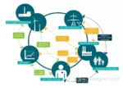
三、能源互联网重点研究方向
气象信息
可在生能源发电能力
分布式发电
微电网
推进能源生产智能化
建设分布式能源网络
传统能源发电能力
主动配电网
发展基于电网的通信设施
探索能源消费新模式
云计算
电动汽车
智能电表
需求侧管理
行为科学
电力市场
Notes:
•推进能源生产智能化。建立能源生产运行的监测、管理和调度信息公共服务网络。
•发展基于电网的通信设施和新型业务。完善能源互联网信息通信系统。鼓励依托智能电网发展家庭能效管理等新型业务。
•建设分布式能源网络。建设以太阳能、风能等可再生能源为主体的多能源协调互补的能源互联网。使电力设备和用电终端基于互联网进行双向通信和智能调控。
•探索能源消费新模式。推进以智能电网为配送平台，以电子商务为交易平台，融合储能设施、物联网、智能用电设施等硬件以及碳交易、互联网金融等衍生服务于一体的绿色能源网络发展。

Slide 21
三、能源互联网重点研究方向
强化能源与电力技术创新
重大技术突破将大幅提高能源供应的安全性、经济性
全球能源互联网发展进程取决于重大技术突破
清洁发电和用电技术
大容量和高参数风机、高效率光能转换、大规模海洋能发电、可再生能源大规模开发及联合调控、高效电能替代
特高压交直流及海底电缆、大容量柔性交直流输电、高压直流断路器、气体/固体绝缘管道输电、高温超导输电、新一代智能变电站
特高压和智能电网技术
先进储能
技术
大规模储能电池制造和大容量成组、电化学储能、飞轮储能、超导储能、超级电容器储能
特大型交直流电网运行控制、大系统仿真计算、分布式发电协调控制、微电网集群控制、电力信息海量数据采集与处理
电网控制
技术

Slide 22
三、能源互联网重点研究方向
完善相关领域标准
建立了较为完整的技术标准体系
发起并参与20项国际标准制订
国际电工委员会（IEC）4个专委会秘书处设在中国国家电网公司
序号 | 标准号 | 标准名称
1 | IEC 61724 Ed. 2.0 | Photovoltaic system performance monitoring - Guidelines for measurement, data exchange and analysis
2 | IEC61727 | Photovoltaic (PV) Systems – Characteristics of the Utility Interface
3 | IEC61829 | Crystalline Silicon Photovoltaic (PV) Array – On-site Measurement of I-V Characteristics
4 | IEC 62446 | Grid Connected PV Systems – Minimum Requirements for System Documentation, Commissioning Tests, and Inspection
 | …… | ……
牵头编写IEC/TC82提出的中国首个光伏系统领域标准IEC/TS 62910 Ed.1 《并网光伏逆变器低电压穿越测试规程》，该项标准是我国在光伏并网领域的首个IEC标准立项。
参与IEC/TC8217项标准修订。
Notes:
22

Slide 23
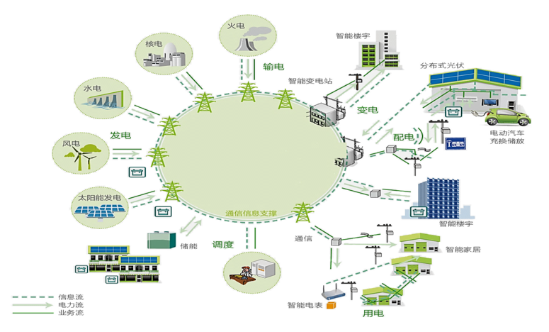
三、能源互联网重点研究方向
推动智能电网在全球广泛应用
适应风电、太阳能发电、海洋能发电等间歇式不稳定电源
保障各类能源的友好接入和各种用能设备的即接即用
与互联网、物联网、智能移动终端等相互融合，满足用户多样化需求
坚强智能电网
Strong and Smart Grid

Slide 24
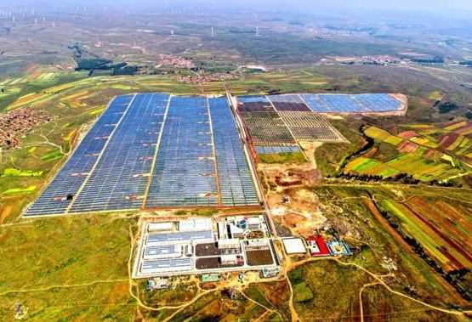
三、能源互联网重点研究方向
开展能源示范基地建设
建成世界首个集风力发电、太阳能发电、储能系统、智能输电于一体的风光储输示范工程。
一期工程规模：
风 电：10万千瓦
光伏发电：4万千瓦
储 能：2万千瓦
智能输电：30万千瓦
二期工程规模：
风 电：40万千瓦
光伏发电：6万千瓦
储 能：5万千瓦
智能输电：36万千瓦
风光储输示范工程
-20-
Notes:
24

Slide 25
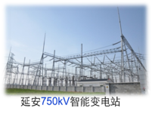
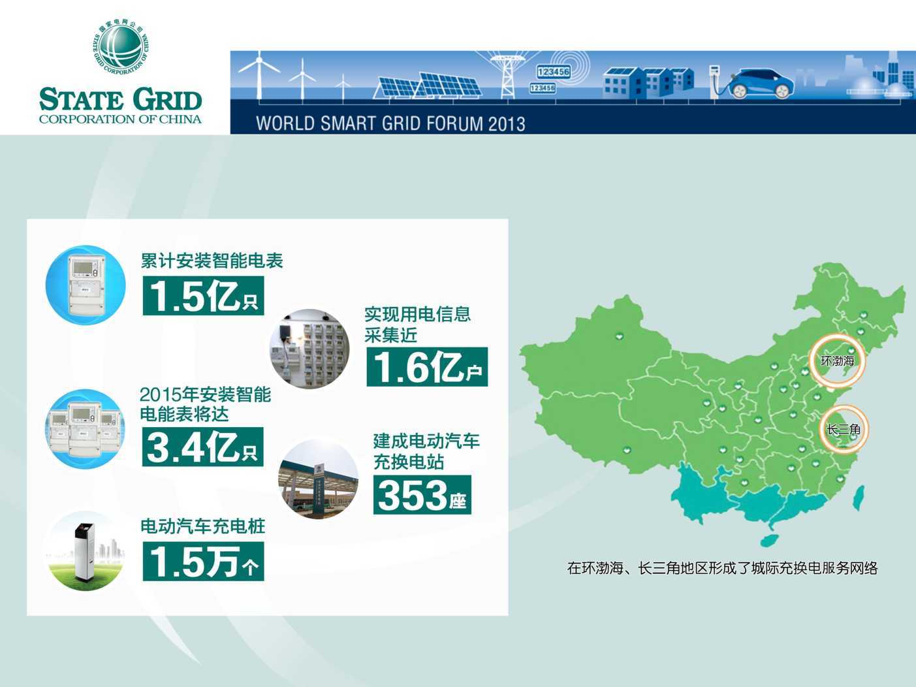
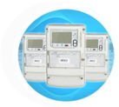
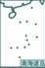
三、能源互联网重点研究方向
开展智能终端设备改造
建成电动汽车充换电站500余座、充电桩2万余个，形成多个城际充换电服务网络
建成智能变电站1100余座
安装智能电表2.2亿只，实现2.3亿户用电信息自动采集
建成智能变电站
1100余座
建成电动汽车
充换电站
500余座
安装智能电表
2.2亿只
电动汽车充电桩
实现用电信息
自动采集
2万余个
2.3亿户

Slide 26
目 录
1
我国新能源消纳情况
2
“互联网+”和能源互联网
3
能源互联网重点工作
4
破解消纳瓶颈 服务可持续发展

Slide 27
三、破解消纳瓶颈 服务可持续发展
（一）保障能源安全
依托全球能源互联网，能够开发利用分布广、潜力大的清洁能源，保障能源长期稳定供应。
太阳能发电1248亿
风电6282亿
水电3.78万亿
2013年全球能源消费量（亿吨标煤）
2013年可再生能源发电量（千瓦时）

Slide 28

三、破解消纳瓶颈 服务可持续发展
（二）保护生态环境
大幅提高清洁能源开发利用水平，从根本上解决化石能源污染和温室气体排放问题。
2050年可再生能源发电75万亿千瓦时
每年可替代
240亿吨标准煤的化石能源
每年可减排
二氧化碳667亿吨、二氧化硫5.8亿吨
全球能源
碳排放
115亿吨，仅为2013年的三分之一
1990年的二分之一

Slide 29

三、破解消纳瓶颈 服务可持续发展
中国有句谚语：“众人拾柴火焰高。”新能源消纳是一个系统性问题，需要同行一道，加强沟通、形成合力，采取经济、技术手段相结合，多措并举，共同推动能源互联网建设, 才能破解新能源消纳瓶颈，服务可持续发展。
Notes:
29

Slide 30

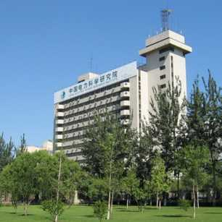
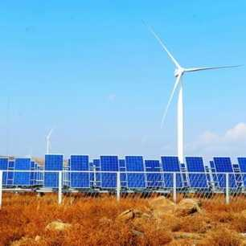
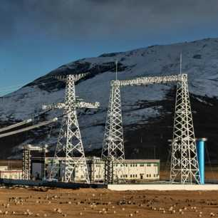
中国电科院简介
中国电力科学研究院成立于1951年，是国家电网公司直属科研单位，是中国电力行业多学科、综合性的科研机构。主要从事可再生能源发电、智能电网关键技术、大电网安全
稳定与控制、分布式发电及微电网、新材料等技术研究。是我国最早专业从事大规模可再生能源发电的研究与检测机构。
2015年，中国电力科学研究院成功入选国家科技部“创新人才培养示范基地”。

Slide 31



中国电科院简介
“三中心，一基地”
在可再生能源领域，中国电力科学研究院负责建设运营有“国家能源太阳能发电研发（实验）中心”、“国家能源大型风电并网系统研发（实验）中心”、“国家能源智能电网技术研发（实验）中心”三个国家级研究检测中心。并以此正积极申报国家科技部“新能源与储能运行控制国家重点实验室”，科研检测设备投入近5亿元。同时，参与建设与运营的“国家风光储输示范工程”，是我国唯一一个国际领先的大型综合可再生能源示范基地，总投资超过百亿元。
中国电力科学研究院已打造成为国际领先的可再生能源发电领域权威科研检测与培训机构。
国家风光储输示范工程
三中心
一基地

Slide 32
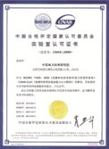
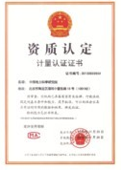


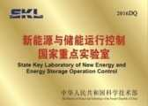
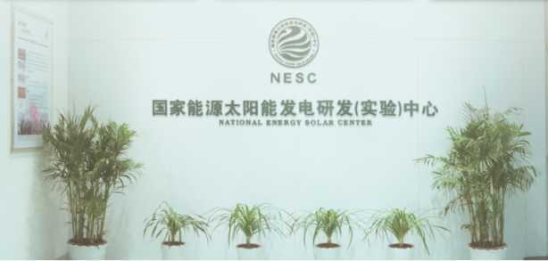
太阳能中心简介
国家能源太阳能发电研发（实验）中心介绍
国家能源太阳能发电研发（实验）中心于2009年9月由国家能源局批复设立，2010年7月正式建成运营。中心由国家能源局会同有关部门管理，依托国家电网公司，并由国网电力科学研究院负责具体建设和日常管理。2012年3月，按照国家电网公司科研产业重组整合精神，中心相关资质及人员整体划入中国电力科学研究院。同时，中心还是国家能源光伏发电装备评定中心的参与单位和新能源与储能运行控制国家重点实验室的重要组成部分。
按照国家能源局的批复，中心业务领域涵盖“不同类型的光伏发电应用领域、光伏电池组件、逆变器及储能元件等”。目前，中心已建成国内外检测容量最大的光伏发电产品并网检测平台、世界首套光伏电站现场并网检测平台、覆盖全寿命周期的光伏电站发电性能评估平台和光伏发电仿真试验平台，已具备的CNAS和CMA检测资质覆盖新能源领域的46项标准，共538个子项，可开展光伏、储能等领域关键装备和系统的全性能检测业务。截至2015年底，中心累计完成各类型光伏逆变器型式试验350余台次，市场覆盖率超过97%；在青海、西藏、甘肃、宁夏、山西、河南、陕西、湖北、江苏等省区开展光伏电站检测200余座，累计容量超过10GW。

Slide 33
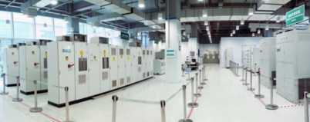
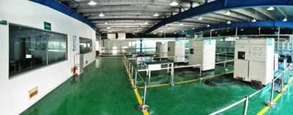
太阳能中心简介
光伏发电产品并网检测平台
中心在南京市浦口区和江宁区拥有两个光伏发电产品检测实验室，可对光伏发电关键设备，如光伏逆变器、储能双向变流器、无功补偿装置、汇流箱、光伏并网接口装置等提供完整的测试服务，测试标准涵盖国际标准、国家标准、行业标准及国家电网公司企业标准，功率覆盖1.25MW以下全功率段。
浦口实验室
江宁实验室
浦口实验室位于南京浦口高新技术开发区，于2010年7月建成投运，拥有1.25MW光伏逆变器检测平台。核心装备包括1.25MW光伏模拟电源、2MVA电网扰动发生装置、1.2MW孤岛检测装置和自主研发的阻抗分压式低电压穿越检测装置等，可开展有功/无功功率控制、电网适应性、低电压穿越、防孤岛、电能质量等全系列并网测试业务。实验室还建成小功率光伏逆变器并网检测平台，可开展100kW以下功率等级的光伏逆变器并网测试业务；建成微逆变器检测平台，可开展2kW及以下功率等级的微型逆变器并网测试业务。
江宁实验室位于南京市江宁经济技术开发区，于2013年9月建成，平台集多电压等级、多测试台位分时复用和高精度数据采集及监控系统于一体，实现了光伏逆变器试验状态自动切换；在国内外首次提出了利用变压器无励磁开关的分档调节能力对主回路的拓扑结构以及电抗器的抽头进行分相调节的方案，自主研发的高/低电压穿越一体化检测装置，可模拟多达630余种故障工况，实现了中国、德国、西班牙等多国光伏并网标准的兼容；配置国际首套模块化高精度可控双向直流电源，可模拟1500V光伏组件IV特性曲线和储能电池充放电特性。

Slide 34
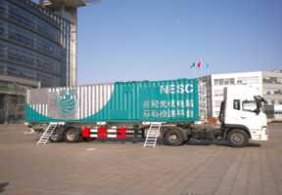
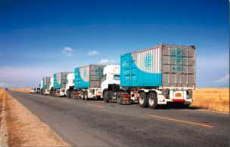
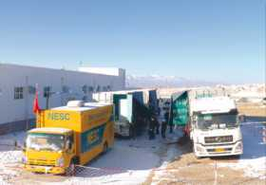
太阳能中心简介
光伏电站现场并网检测平台
中心自主研发了世界首套分布式光伏发电系统移动检测平台、世界首套MW级光伏发电站移动检测平台和世界首套高海拔光伏发电站移动检测平台，可依据国家标准、行业标准及国家电网公司企业标准，对5000米及以下海拔的各类型光伏电站开展全系列并网性能现场测试。
分布式光伏发电系统移动检测平台
MW级光伏发电站移动检测平台
高海拔光伏电站移动式并网性能检测平台
能够实现对380V、200kWp及以下容量的分布式光伏发电系统开展并网性能一体化测试。
该平台于2010年3月在河南财专屋顶光伏发电系统完成国内首次“金太阳示范工程”并网性能测试。
能够实现对电压等级为10kV/20kV/35kV、1MWp及以下容量的光伏发电单元开展并网性能测试。
该平台于2011年10月在青海乌兰黄河公司50MW光伏电站完成世界首次光伏电站现场并网性能测试。
能够实现对海拔5000米、10kV/35kV电压兼容以及匹配接入不同电网阻抗（0~10欧姆）的光伏电站开展并网性能测试。
该平台于2015年9月在海拔4300米西藏羊八井国电龙源10MWp光伏电站完成首次投运。

Slide 35
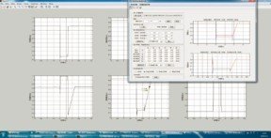
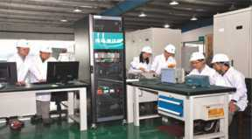
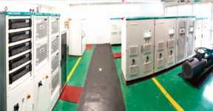
太阳能中心简介
光伏发电并网仿真试验平台
中心自主研发了光伏发电并网全数字仿真平台、半实物仿真平台和新能源电力电子并网接口特性的动模仿真平台，自主开发的参数辨识及模型验证软件，可依据国内外相关标准，开展光伏发电模型参数测试和并网性能评估业务。
全数字仿真平台
基于PSD-BPA、PASASP、DIgSILENT/PowerFactory等全数字仿真平台，自主开发了光伏参数辨识及模型验证工具，可依据国内外标准开展光伏电站/光伏逆变器的模型参数辨识及模型验证业务。2016年2月，中心结合浙江湖州中利腾晖100MWp光伏电站在国内首次开展光伏电站/光伏逆变器模型参数测试工作。
半实物仿真平台
基于RT-LAB建立了半实物仿真平台，自主开发了适用于光伏电站AGC/AVC和SVG控制系统的硬件在环仿真模型，创建了面向于光伏电站场站级控制系统和大容量电力电子装备的实验室测试环境，可开展半实物仿真测试业务。2016年3月，中心在国内首次基于半实物仿真开展了用于光伏电站的15Mvar SVG测试工作。
新能源电力电子并网接口特性的动模仿真平台
基于模块化双向直流源和线路阻抗模拟装置，自主开发了直流侧出力和电网端口特性可灵活定制的新能源动模仿真平台，具备新能源电力电子并网接口设备多机并联、多源互补协调控制、分布式电源及微网控制系统的动模仿真测试能力，可开展新能源无功/电压主动控制、虚拟同步控制及新能源储能联合发电控制能力的测试业务。
Notes:
5

Slide 36
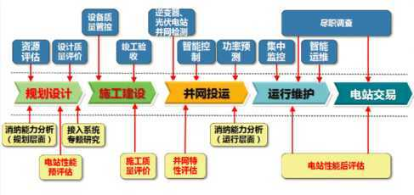

太阳能中心简介
光伏电站发电性能评估平台
中心自主研发了国内首套光伏电站工程质量验收平台、国内首套光伏电站组件现场检测平台与光伏电站综合性能评估检测平台，能够依据国内外相关标准要求，在电站设计、采购、建设、运营和交易等电站全寿命周期，为电站业主、投资方、银行、保险、融资租赁等提供全方位的咨询、检测、监督、评估以及电站评级等技术服务。
业 务 范 围 | 电站设计阶段 | 电站选址分析、光照资源分析、电站设计方案评估、电站设计方案优化
 | 设备采购阶段 | 设备选型咨询、设备供应商评审、设备驻厂监造、设备到货验收
 | 电站建设阶段 | 现场质量管理咨询、现场安全管理咨询、现场验收与培训
 | 电站运营阶段 | 电站效率测试、电站质量检查、电站智能运维解决方案、电站发电量提升咨询
 | 电站交易阶段 | 电站尽职调查、电站资产有效性评估、电站发电量精细化评估、电站交易风险评估

Slide 37
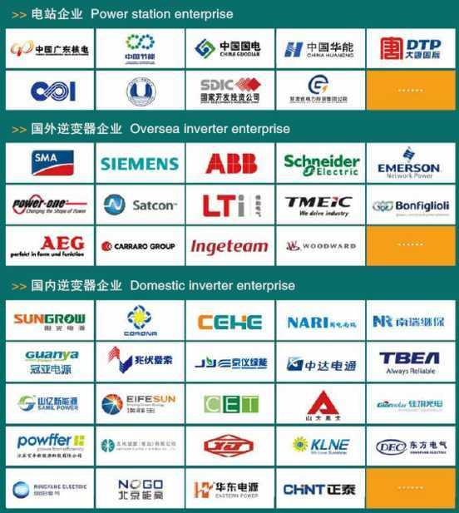
二、总体思路
太阳能中心简介
截至2015年底，中心已完成各类型光伏逆变器型式试验测试超过400台次。
中心2011年底开始陆续与青海、甘肃、宁夏公司电科院合作，在上述地区开展大型地面光伏电站的并网检测工作。截至2015年底，中心已完成青海、宁夏、甘肃、山西等省区境内200多座光伏电站并网测试工作。累计光伏电站检测容量已超过20GW。
特别是我国首个领跑者基地——山西大同采煤深陷区综合治理项目，全部委托NESC采用模型参数测试技术开展并网认证工作。

Slide 38
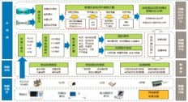
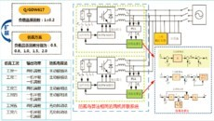
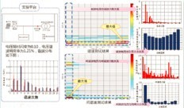
太阳能中心简介
研究项目
近年来，中心先后牵头承担多项光伏发电领域重大科技项目，其中包括国家级项目6项，国网公司项目10项。
国家级科技项目5项
国家863项目 户用光伏发电智能控制模块集成技术及示范
国家科技支撑计划项目 风光储输示范工程关键技术研究
国家科技支撑计划项目 太阳能光伏系统户外试验场技术研究与示范
国家质检总局项目光伏并网发电关键技术标准研究
国家能源局项目国家能源太阳能发电研发（实验）中心能力提升
国家能源局项目基于分层储能的主动配电网关键技术及应用示范
国网公司科技项目10项
国网公司项目并网光伏发电检测及分析评价技术与应用
国网公司项目面向高海拔、大容量移动式光伏并网试验检测及分析评价技术研究
国网公司项目分布式新能源并网检测与运维管理技术研究与应用
国网公司项目大规模风电光伏发电接入电网无功电压优化控制与综合评价技术研究
国网公司项目储能系统并离网特性及检测技术研究
国网公司项目太阳能多元综合数据平台及应用技术研究
国网公司项目基于组串型逆变器的光伏电站并网特性实证性研究与测试
国网公司项目光伏发电关键部件户外测试及系统评价技术实证性研究
国网公司项目电压源型换流器群及其与电网间振荡的机理与抑制方法研究
国网公司项目大功率并网变流器耐受冲击能力评估理论和方法研究

Slide 39

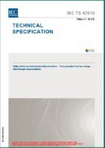
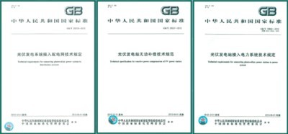
太阳能中心简介
标准制订
中心目前承担IEC国际标准10项、国家标准18项、行业标准14项、国家电网公司企业标准5项，其中牵头编制并颁布执行国际标准1项、国家标准10项、行业标准11项、国家电网公司企业标准5项。先后荣获中国电力创新奖1项、中国电力科学研究院标准创新奖4项。
国际标准 | IEC TS 62910 Test procedure of Low Voltage Ride-Through (LVRT) measurement for utility-interconnected photovoltaic inverter IEC 61724 Ed. 2.0 Photovoltaic system performance monitoring - Guidelines for measurement, data exchange and analysis IEC 62116 Ed. 2.0 Test procedure of islanding prevention measures for utility-interconnected photovoltaic inverters IEC 62891 Ed. 1.0 Indoor testing, characterization and evaluation of the efficiency of photovoltaic grid-connected inverters IEC62446 Grid Connected PV Systems – Minimum Requirements for System Documentation, Commissioning Tests, and Inspection IEC61727 Photovoltaic (PV) Systems – Characteristics of the Utility Interface IEC61829 Crystalline Silicon Photovoltaic (PV) Array – On-site Measurement of I-V Characteristics IEC TS 62548 Ed.1: Design requirements for photovoltaic (PV) arrays IEC TS 62738 Ed. 1.0 Design guidelines and recommendations for photovoltaic power plants IEC 62894 Ed. 1.0 Data sheet and name plate for photovoltaic inverters ......
国家标准 （中心牵头承担） | GB/T 19964-2012光伏发电站接入电力系统技术规定 GB/T 29319-2012光伏发电系统接入配电网技术规定 GB/T 31365-2015光伏发电站接入电网检测规程 GB/T 30152-2013光伏发电系统接入配电网检测规程 GB/T 29321-2012光伏发电站无功补偿技术规范 GB/T 29320-2013光伏电站太阳跟踪系统技术要求 GB/T 30153-2013光伏发电站太阳能资源实时监控技术 GB/T 31366-2015光伏发电站监控系统技术要求 GB/T 50865-2013光伏发电接入配电网设计规范 GB/T 50866-2013光伏发电站接入电力系统设计规范 …...

Slide 40
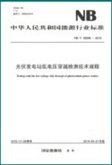
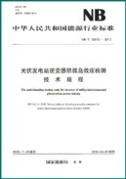
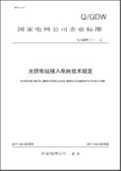
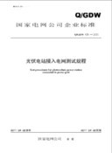
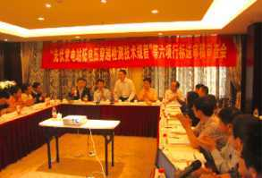
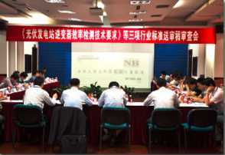
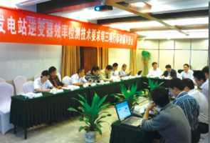
太阳能中心简介
标准制订
行标 （中心牵头承担） | NB/T 32005-2013光伏发电站低电压穿越检测技术规程 NB/T 32006-2013光伏发电站电能质量检测技术规程 NB/T 32007-2013光伏发电站功率控制能力检测技术规程 NB/T 32008-2013光伏发电站逆变器电能质量检测技术规程 NB/T 32009-2013光伏发电站逆变器电压与频率响应检测技术规程 NB/T 32010-2013光伏发电站逆变器防孤岛效应检测技术规程 NB/T 32011-2013光伏发电站功率预测技术要求 NB/T 32012-2013光伏发电站太阳能资源实时监测技术规范 NB/T 32013-2013光伏发电站电压与频率响应检测规程 NB/T 32014-2013光伏发电站防孤岛效应检测规程 NB/T 32016-2013并网光伏发电监控系统技术规范 ......
企标 （中心牵头承担） | Q/GDW 617-2011光伏电站接入电网技术规定 Q/GDW 618-2011光伏电站接入电网测试规程 Q/GDW 1924-2013光伏发电站电能质量检测技术规程 Q/GDW 1925-2013光伏发电站功率控制能力检测技术规程 Q/GDW 1926-2013光伏发电站低电压穿越检测技术规程 …...

Slide 41
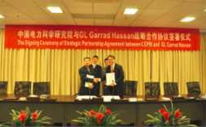


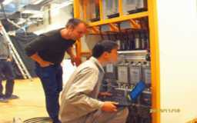
太阳能中心简介
国际合作与交流
中心自成立以来，一直致力于在新能源领域与国际知名的科研机构、高等院校、检测机构开展深入合作。
先后与德国弗朗霍夫研究院太阳能研究所（Fraunhofer ISE, Germany）、德国DNV GL、德国GL RC、 德国TUV-SUD、TUV-RHEINLAND、美国UL等签署战略合作协议。
2012年9月，中心顺利完成对Fraunhofer ISE实验室的光伏逆变器测试实验室的审查与能力审核，截至2015年底，已累计开展海外目击测试业务5次。
2013年中心和UL承担中美能源合作框架下“中美欧光伏发电标准比对”项目，完成中美欧光伏发电标准的技术条款和检测方法的比对工作，分析了中美欧标准之间存在的差异，并于2014年正式出版了“中美欧标准对比分析”报告，为我国光伏发电行业国际化战略提供了技术支撑。

Slide 42

太阳能中心简介
科技成果
中心先后获得科技成果奖励20项，其中荣获省部级奖励3项，行业级奖励4项，公司级奖励4项，院级奖励9项。
科 技 成 果 奖 励 | 省部级3项 | 2013年度上海市科技进步二等奖-《高渗透率分布式光伏并网关键技术》 2014年度青海省科技进步一等奖-《青海省光伏发电规划及运行控制关键技术与应用》 2015年度江苏省科技进步二等奖-《光伏发电并网运行与试验检测关键技术研发及应用》
 | 行业级4项 | 2012年度中国电力科学技术三等奖-《太阳能试验研究能力建设及应用》 2015年度中国电力创新一等奖-《新能源并网系列技术标准研制与应用》 2015年度中国电力建设科技进步一等奖-《光伏发电并网检测技术研究与平台开发及应用》 2015年度中国电力科学技术三等奖-《光伏发电并网检测评价技术研究及平台开发》
 | 公司级4项 | 2012年度国网公司科技进步一等奖-《太阳能试验研究能力建设及应用》 2013年度国网公司职工技术创新优秀成果三等奖-《并网光伏逆变器检测数据分析软件》 2015年度国网公司科技进步一等奖-《光伏发电并网检测评价技术研究及平台开发》 2015年度国网公司技术标准创新技术奖-《GB/T 19963-2011风电场接入电力系统技术规定等22项标准》
 | 院级9项 | 2011年度国网电科院科技进步一等奖-《太阳能实验研究能力建设》 2011年度国网电科院优秀论文奖-《小型并网光伏电站移动检测平台设计与开发》 2013年度中国电科院优秀专利奖-《一种并网逆变器低电压穿越检测装置》 2013年度中国电科院技术标准创新奖-《GB/T 19964-2012光伏发电站接入电力系统技术规范》 2014年度中国电科院科技进步一等奖-《并网光伏发电检测及评价技术与应用》 2014年度中国电科院优秀专利奖-《一种并网逆变器的低电压穿越检测装置》 2014年度中国电科院技术标准创新奖-《IEC TS 62548:2013 Photovoltaic (PV) arrays - Design requirements》 2014年度中国电科院技术标准创新奖-《IEC 62116:2014 Utility-interconnected photovoltaic inverters - Test procedure of islanding prevention measures》 2015年度中国电科院科技进步二等奖-《新能源发电整站试验及并网性能评价技术与应用》

Slide 43
太阳能中心简介
科技成果
中心先后申请专利60余项，其中发明专利31项，授权专利27项；发表论文80余篇，其中SCI检索、EI检索、核心期刊70余篇。
序号 | 论文名称 | 刊物名称
1 | Analysis and field-test on Reactive Capability of Photovoltaic power plants based on clusters of inverters | Journal of Modern power Systems and Clean Energy
2 | 小型并网光伏电站移动检测平台设计与开发 | 电力系统自动化
3 | 基于RTDS的光伏低电压穿越系统建模与控制策略研究 | 电力系统自动化
4 | 光伏并网发电标准与发展趋势 | 电机工程学报
5 | Design and Development of a mobile LVRT testing device | IEEE Power & Energy Society Innovative Smart Grid Technologies Asia
6 | Comparison and Analysis of Power Quality Test Method in PV Grid System | IET Renewable Power Generation Conference 2013
... | ... | ...
序号 | 专利类型 | 专利名称 | 专利号
1 | 发明专利 | 一种基于超级电容器的光伏并网逆变器 | ZL201010506510.8
2 | 发明专利 | 基于实证示范建立光伏电站测试诊断和预测数据库的方法 | ZL201110068401.7
3 | 发明专利 | 一种单极三相光伏并网系统的新型控制方法 | ZL201210095600.1
4 | 发明专利 | 一种光伏电站并网适应性测试系统及其测试方法 | ZL201310059349.8
5 | 实用新型 | 新型移动式模块化多功能MW级低电压穿越能力检测装置 | ZL201120075802.0
6 | 实用新型 | 大容量多适应性并网光伏逆变器检测平台 | ZL201120134815.0
... | ... | ... | ...

Slide 44


